Slide 1
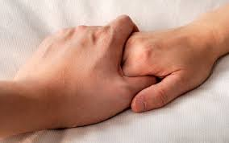
DOAÇÃO DE ÓRGÃOS
À LUZ DA CIÊNCIA E DO ESPIRITISMO
Cleber M. Gonçalves

Slide 2
CONSIDERAÇÕES HISTÓRICAS
· Transplantes de tecidos
○ Na mesma pessoa
auto
○ De uma pessoa para outra
homo
○ De uma espécie diferente
hétero

Slide 3
NA MESMA PESSOA - Autotransplantes
· Segmentos de tecidos transplantados de uma parte do corpo a outra parte que necessita ser reparada
○ Índia antiga - Sushruta - reconstruções nasais
○ Itália - séc. XV - Tagliacozzi - idem
○ Vários países - séc. XIX - enxertos de pele

Slide 4
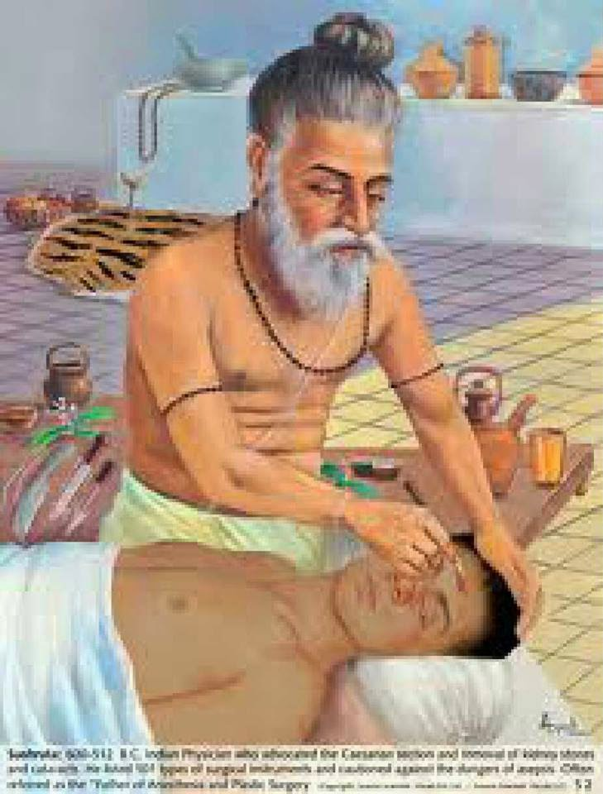
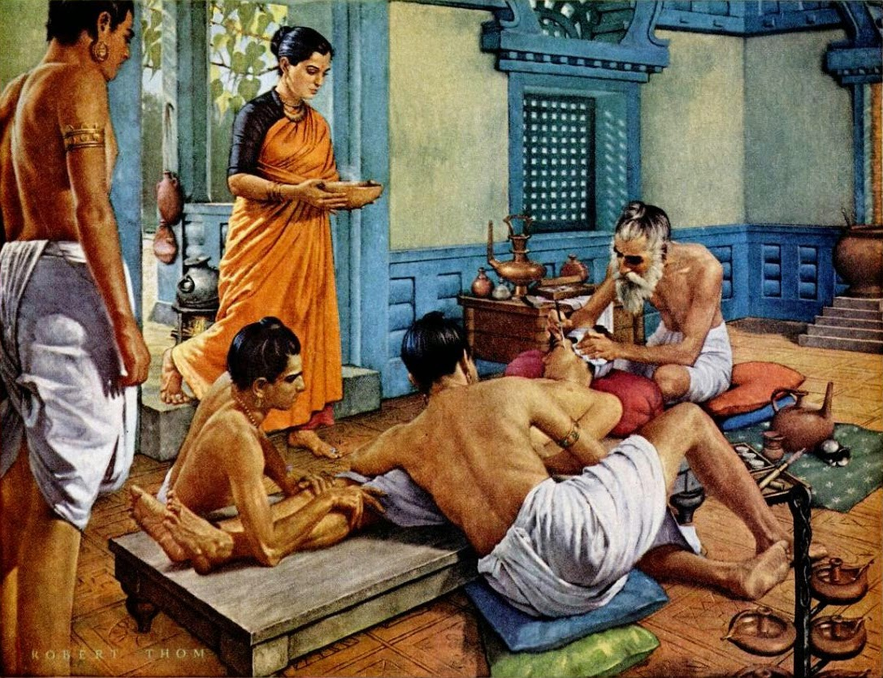
SUSHRUTA - 600 a.C. - Índia
ancientindianufo.blogspot.co
dailymotion.com

Slide 5
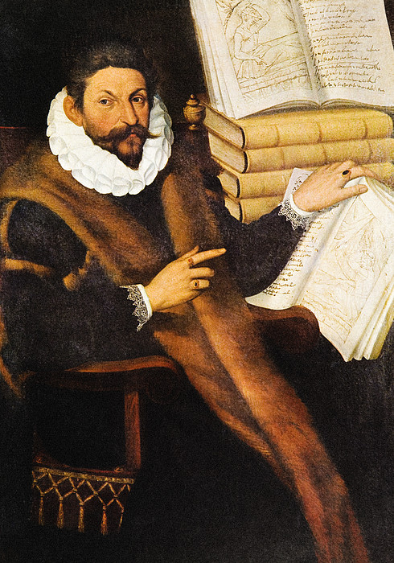
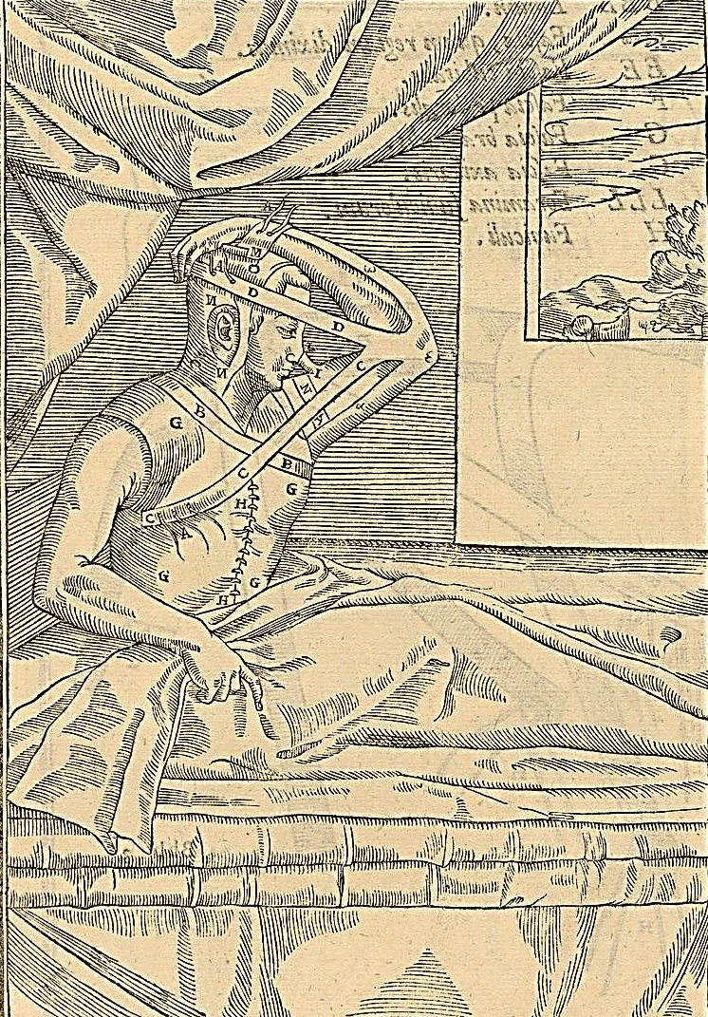
Gaspare Tagliacozzi
(1565 - Itália)
dailymotion.com

Slide 6
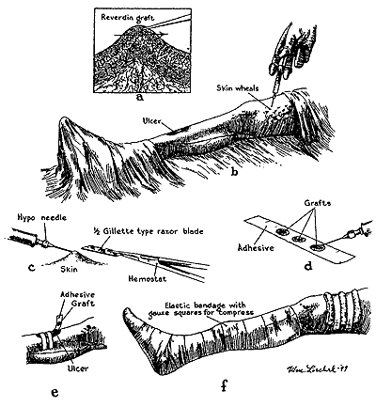
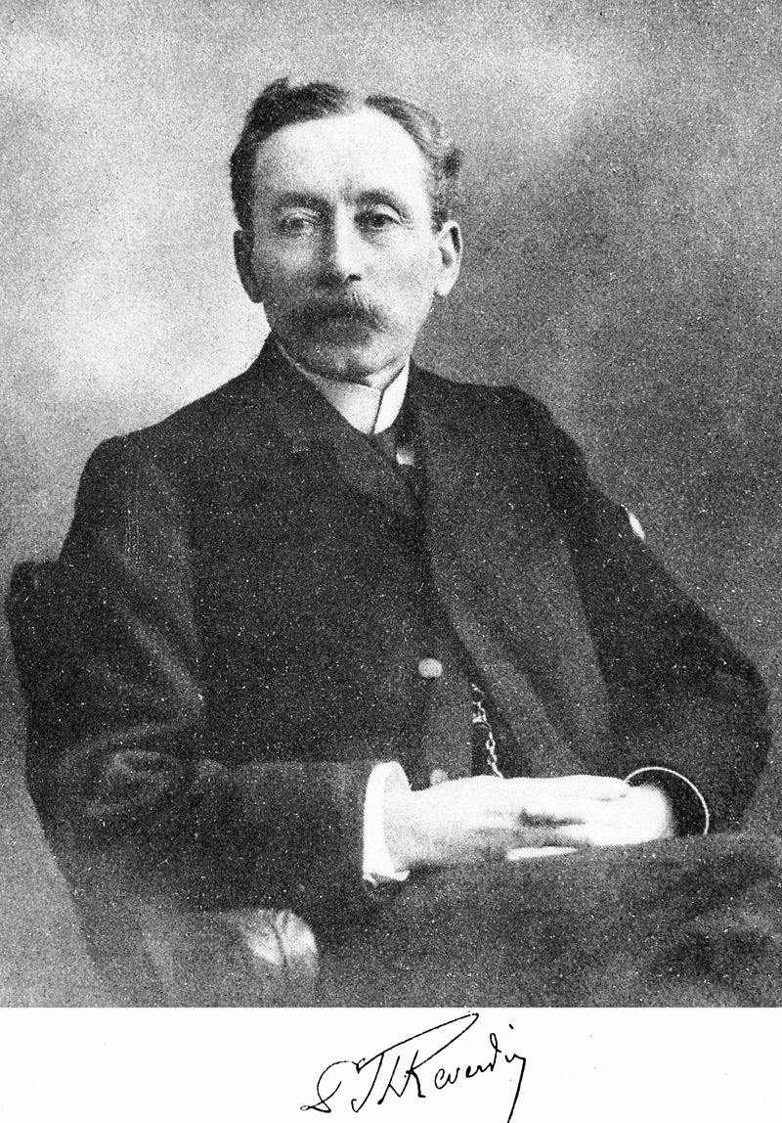
Reverdin (1869 - França)
aafp.org

Slide 7
DE UMA PESSOA P/ OUTRA - Homotransplantes
· Doação de enxertos de pele para queimados, seja de doadores vivos ou de cadáveres (uso temporário)
· Bancos de ossos e cartilagens

Slide 8
DE UMA ESPÉCIE DIFERENTE - Heterotransplantes
· Pele de porco ou de rãs, especialmente tratada para queimados (ou outros) - temporário
· Outros tecidos - ossos por exemplo

Slide 9
MEDICINA MODERNA
· Novas tecnologias permitiram o transplante de
órgãos
tecidos
células
· De doadores vivos ou cadáveres
· Futuro - avanço da engenharia genética
○ Produção de células tronco
○ Produção de tecidos
○ Produção de órgãos

Slide 10
DOAÇÃO
· Permissão explícita do doador e da família dele, no momento de sua morte
autorização do próprio
· Doador vivo - Rim

Slide 11
COMO AVALIAR AS CONDIÇÕES DO DOADOR
· Estado de coma
· Morte encefálica

Slide 12
ESTADO DE COMA - nível da consciência
· Após trauma crânio-encefálico
perda da consciência
· Avaliação do nível da consciência
inicial e contínua
· Escala de Coma de Glasgow - Graham Teasdale e Bryan Jennett - 1974 - Departamento de Neurologia

Slide 13
Escala de Glasgow
. | 1 | 2 | 3 | 4 | 5 | 6
Ocular | Não abre os olhos | Abre os olhos em resposta a estímulo de dor | Abre os olhos em resposta a um chamado | Abre os olhos espontanea-mente | N/A | N/A
Verbal | Emudecido | Emite sons incompreensíveis | Pronuncia palavras desconexas | Confuso, desorientado | Orientado, conversa normalmente | N/A
Motor | Não se movimenta | Extensão a estímulos dolorosos (descerebração) | Flexão anormal a estímulos dolorosos (decorticação) | Flexão inespecífica (normal) / Reflexo de retirada a estímulos dolorosos | Localiza estímulos dolorosos | Obedece a comandos
https://pt.wikipedia.org/wiki/Escala_de_coma_de_Glasgow

Slide 14
ESCALA DE GLASGOW - interpretação
· Pontuação total de 3 a 15
○ 3 - Coma profundo
(85% morte/ estado vegetativo)
○ 4 - Coma profundo
○ 7 - Coma intermediário
○ 11 - Coma superficial
○ 15 - Normalidade

Slide 15
MORTE ENCEFÁLICA
· Fundamental para o diagnóstico de morte neurológica irreversível - permite a autorização para a doação de órgãos pela família do paciente
· Normas definidas pelo Conselho Federal de Medicina
· Evolução do conceito de morte - sinais vitais
· Morte cerebral X morte encefálica

Slide 16
MORTE ENCEFÁLICA
(CFM - Resolução 1480 - 04/02/1997)
· MORTE - parada total e irreversível das funções encefálicas
· Exame clínico neurológico (repetido em intervalos definidos)
○ coma aperceptivo
○ ausência de atividade motora
○ apnéia (parada respiratória)

Slide 17
MORTE ENCEFÁLICA
(CFM - Resolução 1480 - 04/02/1997)
· Exames complementares
○ ausência de atividade elétrica cerebral
ou
○ ausência de atividade metabólica cerebral
ou
○ ausência de perfusão sanguínea cerebral
· Termo de declaração de morte encefálica

Slide 18
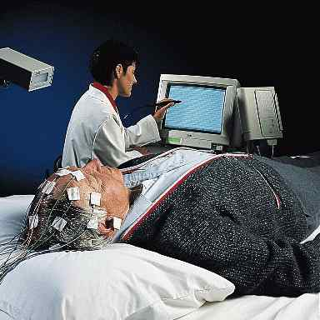
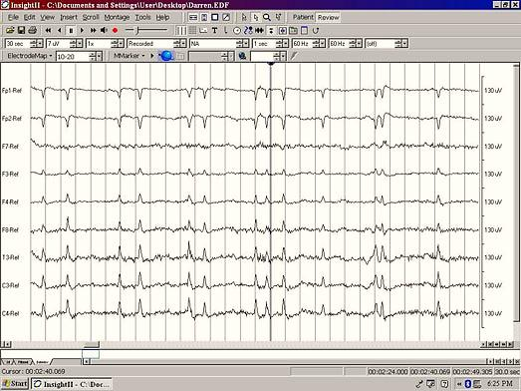
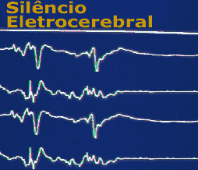
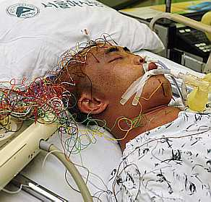
bo-tau.co.uk
ced.ufsc.br
dicasdiarias.com
saude.hsw.uol.com.br
www.ra-bugio.org.br

Slide 19
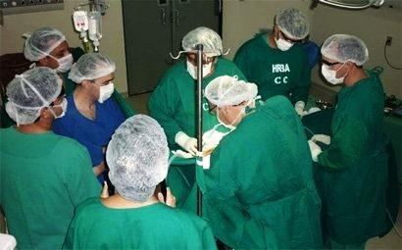
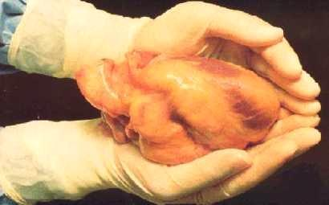
MORTE ENCEFÁLICA - TRANSPLANTES DE ÓRGÃOS
noticiascabana.blogspot.com
paulovasconcellospv.blogspot.com
A doação de órgãos é um ato de amor!

Slide 20
“Felizmente, a medicina concluiu que a morte real é a que decorre da inutilização do tronco encefálico e não apenas a aparente dos neurônios cerebrais”
(Dias Gloriosos. Joanna de Ângelis/ Divaldo Franco - cap. 11 - Transplantes de Órgãos - 1999 - Ed. Leal)

Slide 21
PROGRESSO DA CIÊNCIA E DO SENTIMENTO
· “Graças às incontáveis conquistas do conhecimento e do sentimento, o homem e a mulher já merecem ter suas dores diminuídas ...”
· Assim, podem realizar ... “o processo de evolução mediante os inestimáveis recursos do amor, que é a fonte geradora de vida e de felicidade”
(Dias Gloriosos. Joanna de Ângelis/ Divaldo Franco - cap. 11)

Slide 22
CONQUISTAS DA HUMANIDADE
· ... “à medida que a ciência e a tecnologia ampliaram o número de instrumentos para melhores maneiras de viver, também facultaram a diminuição de muitos sofrimentos...”
· ... “essas conquistas ampliaram o período de existência útil no planeta” ... para que nós utilizemos com sabedoria nossa encarnação

Slide 23
CONQUISTAS DA HUMANIDADE
· ... “à medida que a ciência e a tecnologia ampliaram o número de instrumentos para melhores maneiras de viver, também facultaram a diminuição de muitos sofrimentos...”
· ... “essas conquistas ampliaram o período de existência útil no planeta” ... para que nós utilizemos com sabedoria nossa encarnação
· Cabe a nós melhorar nosso comportamento ético e espiritual para que nossa conduta não dê causa a:
novos comprometimentos
processos depurativos
doenças devastadoras
· Avanço do conhecimento X progresso moral

Slide 24
PROGRESSO CIENTÍFICO E TRANSPLANTE DE ÓRGÃOS
· ... “O progresso científico alcançou a técnica dos transplantes de órgãos ...” ajudando pacientes na recuperação de doenças diversas
· “Verdadeira benção, o transplante de órgãos concede oportunidade de prosseguimento da existência física” - moratória
· O doador: “... realiza doação de alto teor moral, verdadeira caridade no seu sentido profundo ...”

Slide 25
PROGRESSO CIENTÍFICO E TRANSPLANTE DE ÓRGÃOS
· ... “O progresso científico alcançou a técnica dos transplantes de órgãos ...” ajudando pacientes na recuperação de doenças diversas
· “Verdadeira benção, o transplante de órgãos concede oportunidade de prosseguimento da existência física” - moratória
· O doador: “... realiza doação de alto teor moral, verdadeira caridade no seu sentido profundo ...”
· O receptor: “... atenuadas as causas cármicas ... já merece essa concessão divina ...” - vida ampliada, trabalho no bem

Slide 26
TRANSPLANTES
· Insucessos - relacionam-se à lei de causa e efeito, aspectos morais pregressos que dificultam a recuperação
Corpo espiritual
Corpo físico
fenômenos imunológicos
· A Divindade apoiando o esforço humano envia ... “os missionários do amor, da sabedoria, da ciência e das artes...”, para melhorar as condições ambientais e evolutivas do planeta.

Slide 27
AÇÕES CRIMINOSAS
· A venda indiscriminada de órgãos representa ... “um comércio ignominioso, gerador de crimes hediondos, que devem estarrecer a humanidade, levando-a a abominá-los”
○ Retirada apressada de órgãos antes da morte encefálica
○ Doador vivo que vende o próprio órgão
○ Doador sequestrado e assassinado para a retirada de órgãos
(Dias Gloriosos. Joanna de Ângelis/ Divaldo Franco - cap. 11)

Slide 28
DOAÇÃO VALIOSA
· Quando o ser está consciente da sua imortalidade e compreende quão valiosa para outras vidas será a doação dos órgãos que lhe têm sido úteis e preciosos, caminhando para a dissolução, podendo, no entanto, salvar outras vidas, diminuir as angústias do seu próximo, a mesma se lhe apresenta como forma dignificante de crescimento íntimo.
(Dias Gloriosos. Joanna de Ângelis/ Divaldo Franco - cap. 11)

Slide 29
BENEFÍCIOS PARA A HUMANIDADE
· Olhos que viram belezas e irão arrancar das trevas pessoas que tateiam sem luz; rins que filtraram o sangue da vida e poderão libertar das pesadas e perigosas injunções das máquinas de hemodiálise; pele saudável que substituirá tecidos queimados ou dilacerados rudemente... coração, pulmão, fígado, glândulas que a ciência poderá utilizar em momento próprio, serão incomuns benefícios para a humanidade, desde que haja ocorrido a morte real dos doadores...
(Dias Gloriosos)

Slide 30
DOAÇÃO TRABALHADA NA LEI DO AMOR
· O transplante de órgãos direcionado à dignificação da vida humana e realizado sob os auspícios de uma bioética trabalhada na Lei do Amor, representa grandioso passo da humanidade que ruma para o futuro melhor, apesar de a morte, que a todos aguarda, continuar inevitável como processo de liberação do corpo, para a existência espiritual, esta sim, a verdadeira e eterna.
(Dias Gloriosos. Joanna de Ângelis/ Divaldo Franco - cap. 11)

Slide 31
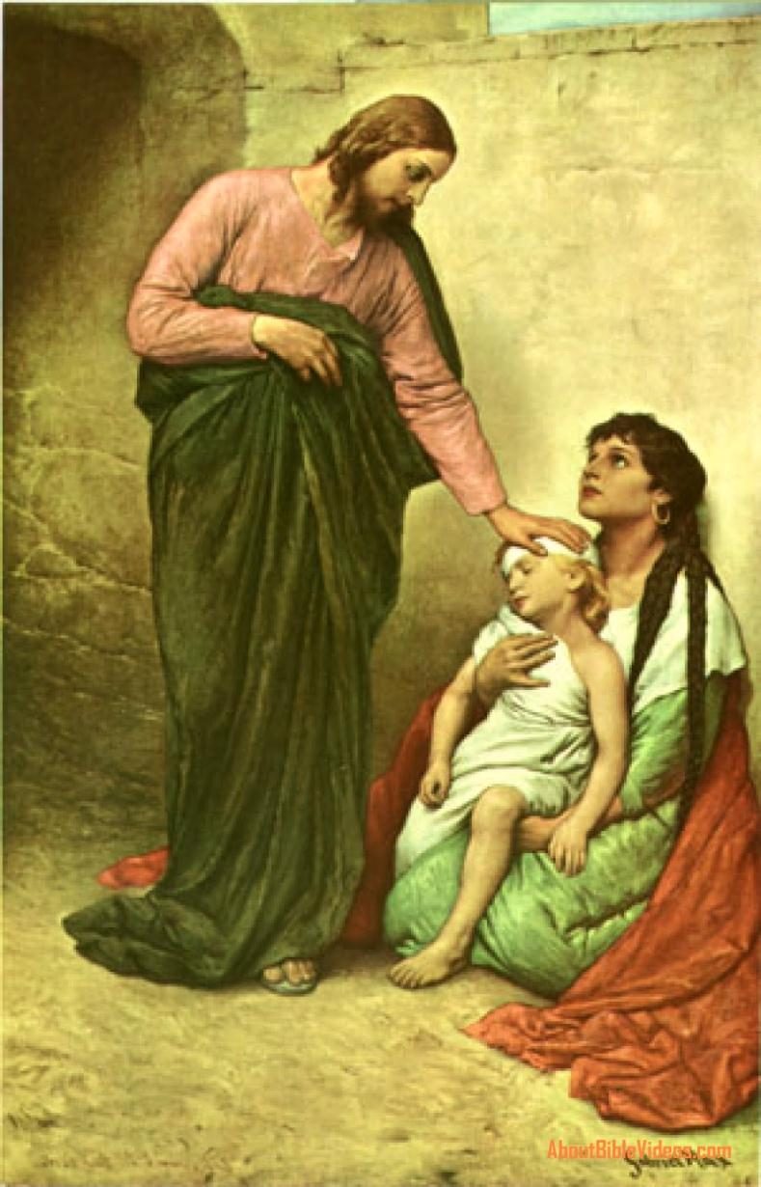
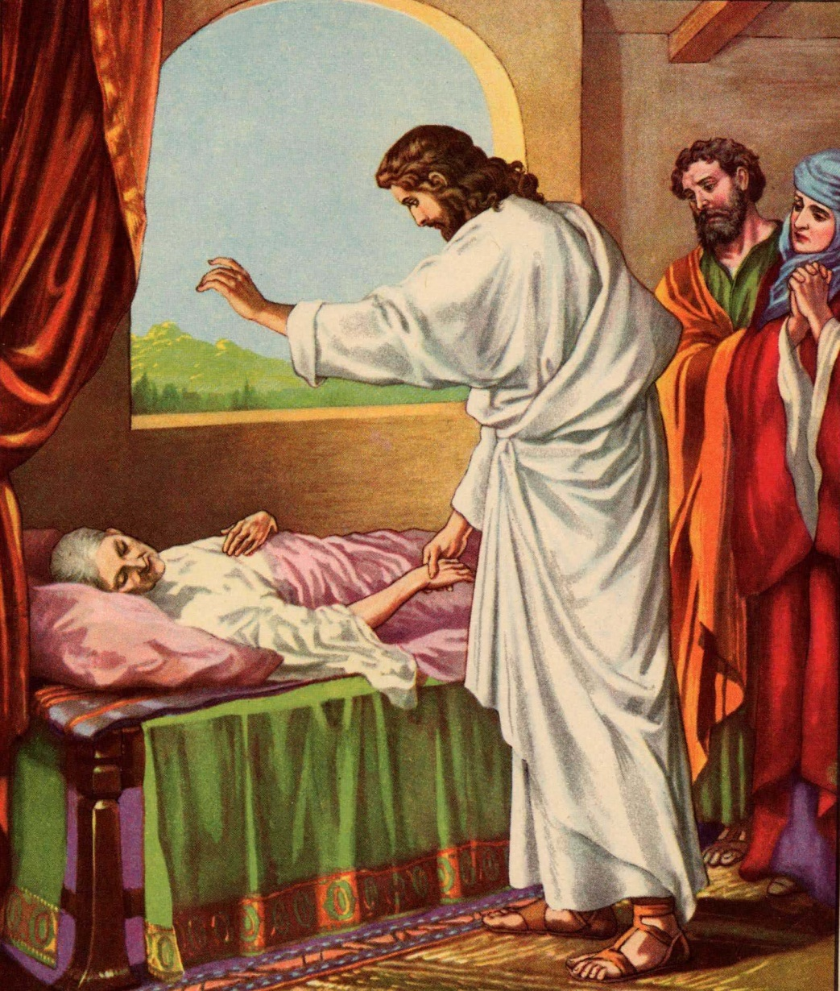
Jesus - o maior doador !

